Slide 1


Slide 2
Atenção Básica ou Atenção Primária em Saúde (APS)
Caracteriza-se por um conjunto de ações promoção e proteção da saúde, prevenção de agravos, diagnóstico, tratamento, reabilitação e manutenção da saúde, desenvolvida no individual e nos coletivos, por meio de práticas gerenciais e sanitárias democráticas e participativas.
No SUS, constitui-se como um nível hierárquico da atenção, que deve estar organizado em todos os municípios do país.

Slide 3
Atenção Básica ou APS - DEVE
Ser baseada na realidade local
Considerar os sujeitos em sua singularidade, complexidade, integridade e inserção sócio-cultural
Orientar-se:
  Pelos princípios do SUS: universalidade, equidade, integralidade, controle social, hierarquização
  Pelos princípios próprios: acessibilidade, vínculo, coordenação, continuidade do cuidado, territorialização e adscrição de clientela, responsabilização, humanização.

Slide 4
ELEMENTOS FUNDAMENTAIS DOS SERVIÇOS DE ATENÇÃO BÁSICA
Capacidade para organizar os serviços e a rede de atenção
Prestação de serviços
Desempenho clínico
Resultados da atenção

Slide 5
Atenção Primária à Saúde no mundo
Tendência dos sistemas de saúde no mundo – Europa, Canadá, América Latina
Sistemas de saúde orientados pelos princípios da APS alcançam melhores indicadores de saúde, tem menores custos e maior satisfação dos usuários

Slide 6
Evidências para gestão
Um sistema de saúde com forte base em Atenção Primária é mais eficiente e mais eqüanime, mesmo em situações de grande iniqüidade social
(Macinko,2004, Perrin, 1997; Halfon, 1996; Bindman,1995;Casanova e Starfield, 1995; Parchman e Culler, 1994; Billings, 1993; Weissman, 1992; Billings e Teicholz,1990, Billings,1989, Starfield, 1985).
O número de médicos generalistas na atenção primária por habitante tem efeito positivo sobre indicadores vitais como mortalidade global, mortalidade por cardiopatia isquêmica, mortalidade por câncer, mortalidade neonatal, expectativa de vida ao nascer e baixo peso ao nascer.
(Shi,1994).

Slide 7
Saúde da Família
Constitui uma estratégia para o fortalecimento e organização da APS no Brasil
Possibilita a organização do Sistema Municipal de Saúde para contemplar os pontos essenciais de qualidade na APS mantendo o foco da atenção nas famílias da comunidade

Slide 8
A estratégia Saúde da Família na APS
Busca o fortalecimento da atenção por meio da ampliação do acesso, a qualificação e reorientação das práticas de saúde no modelo de Promoção da Saúde
Pró-atividade perante indivíduos, famílias e comunidade
Foco na Família – produção social do processo saúde-doença
Humanização, Acolhimento, Vínculo e Cuidado ao longo do tempo – Ações de prevenção, promoção, tratamento, recuperação e manutenção da saúde

Slide 9
A estratégia Saúde da Família na APS
Integralidade, planejamento e coordenação do cuidado
Território e comunidade adstrita
Trabalho em equipe
Co-responsabilidade entre profissionais
e famílias assistidas
Estímulo à participação social
Intersetorialidade das ações

Slide 10
A estratégia Saúde da Família na APS
Objetiva
A Reorganização do Modelo de Atenção à Saúde - SUS
A Reorientação das Práticas Profissionais
Com base no conceito ampliado do processo saúde-doença

Slide 11
A estratégia Saúde da Família na APS
Princípios gerais
Caráter substitutivo
Atuação no território – cadastramento, diagnóstico situacional, ações pactuadas comunidade, postura pró-ativa
Planejamento e programação
Integração com instituições e organizações sociais
Construção de cidadania

Slide 12
A Produção do Cuidado na SF
Pró-Atividade na comunidade e Acolhimento
Vinculação das famílias à uma equipe
Responsabilização de cada membro da equipe
Vínculo (afetivo e solidário) planejamento de ações (respeitando os modos do usuário-família)
Plano Terapêutico (medicamentoso, cirúrgico, de promoção e prevenção)
Cuidado longitudinal e Auto-cuidado

Slide 13
A Produção do Cuidado na SF
de
para
Atenção centrada na doença
Atua sobre a demanda espontânea
Ênfase na medicina curativa
Trata o indivíduo como objeto da ação
Atenção centrada na saúde
Responde à demanda de forma continuada e racional.
Ênfase na integralidade da assistência - Cuidado
O indivíduo é sujeito, integrado a família, ao domicílio, à comunidade.

Slide 14
A Produção do Cuidado na SF
de
para
Baixa capacidade de resolver problemas
Saber e poder centrado no profissional de saúde
Desvinculado da comunidade
Relação custo/benefício desvantajosa
Otimização da capacidade de resolver problemas
Saber e poder centrados na equipe e comunidade
Vinculado à comunidade
Relação custo benefício otimizada

Slide 15
Equipes de Saúde da Família
Compostas por
Um médico
Um enfermeiro
Dois técnicos de enfermagem
Até seis agentes comunitários de saúde (suficiente para cobrir 100% da população cadastrada, com um máximo de 750 pessoas por agente e de 12 ACS por equipe )
Ampliada, conta ainda com:
um dentista
um auxiliar de consultório dentário
um técnico de consultório dentário.

Slide 16
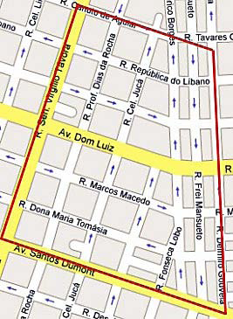
Cada equipe é responsável por:
Mil famílias (3 a 4 mil pessoas)
Área geográfica delimitada

Slide 17
Atuação das Equipes ocorre principalmente:
nas unidades básicas de saúde
nas residências
na mobilização da comunidade

Slide 18
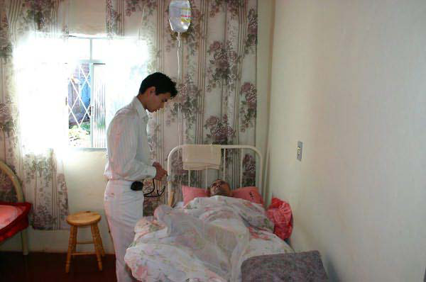

Slide 19


Slide 20
Atuação das Equipes
Caracterização:
Porta de entrada de um sistema hierarquizado e regionalizado de saúde;
Intervenção sobre os fatores de risco aos quais a comunidade está exposta;
Prestação de assistência integral, permanente e de qualidade;
Realização de atividades de educação e promoção da saúde.

Slide 21
Estabelecimento de vínculos de compromisso e de corresponsabilidade com a população
Estímulo da organização das comunidades para exercer o controle social das ações e serviços de saúde
Utilização de sistemas de informação para o monitoramento e a tomada de decisões
Atuação de forma intersetorial (parcerias com segmentos sociais e institucionais)
Intervenção em situações que transcendem o setor saúde, mas determinantes sobre as condições de vida e saúde da população.

Slide 22
Portaria nº 648 -28 de março de 2006
Programação e implementação das atividades, com a priorização de solução dos problemas de saúde mais freqüentes, considerando a responsabilidade da assistência resolutiva à demanda espontânea
Desenvolvimento de ações educativas que possam interferir no processo de saúde-doença da população e ampliar o controle social na defesa da qualidade de vida

Slide 23
Desenvolvimento de ações focalizadas sobre os grupos de risco e fatores de risco comportamentais, alimentares e/ou ambientais, com a finalidade de prevenir o aparecimento ou a manutenção de doenças e danos evitáveis

Slide 24
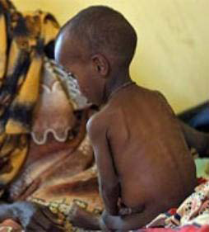

Slide 25
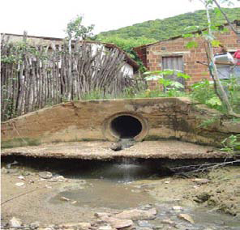

Slide 26


Slide 27
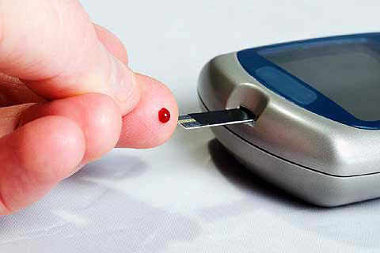

Slide 28
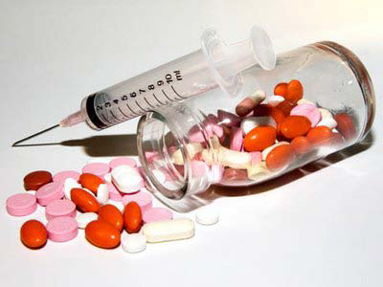

Slide 29
Atribuições específicas do TÉCNICO DE ENFERMAGEM
I-participar das atividades de assistência básica realizando procedimentos regulamentados no exercício de sua profissão na USF e, quando indicado ou necessário, no domicílio e/ou nos demais espaços comunitários (escolas, associações etc);
II-realizar ações de educação em saúde a grupos específicos e afamílias em situação de risco, conforme planejamento da equipe;
III-participar do gerenciamento dos insumos necessários para o adequado funcionamento da USF.

Slide 30


Slide 31
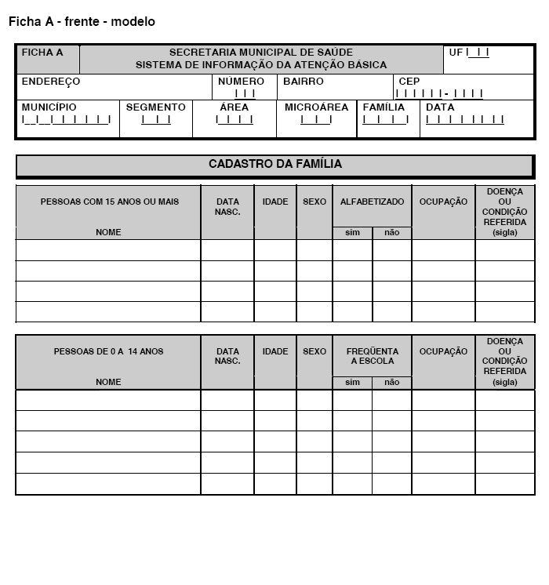

Slide 32
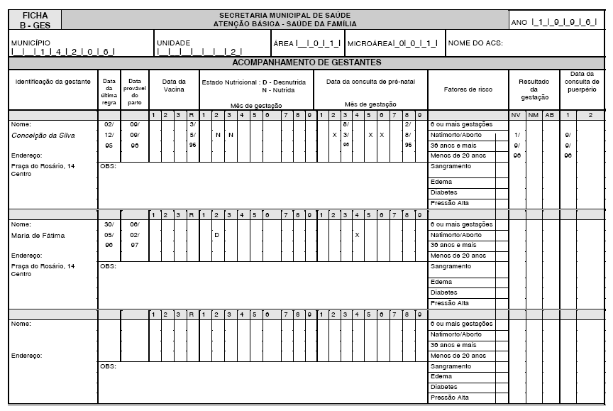

Slide 34
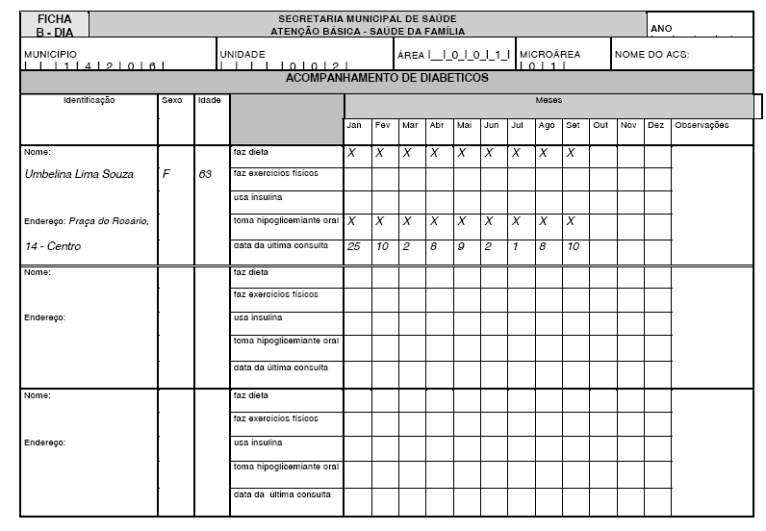

Slide 39
